Slide 1
Coriolis
Zasada działania

Slide 2
Dlaczego pomiar przepływu masowego?
Przepływomierz masowy Coriolisa
Identyfikacja podstawowych pomiarów
Jak mierzymy przepływ masowy ?
Jak mierzymy gęstość ?
Jak mierzymy temperaturę ?
podsumowanie

Slide 3
Tematy:
Dlaczego pomiar przepływu masowego?
Przepływomierz masowy Coriolisa
Identyfikacja podstawowych pomiarów
Jak mierzymy przepływ masowy ?
Jak mierzymy gęstość ?
Jak mierzymy temperaturę ?
podsumowanie

Slide 4
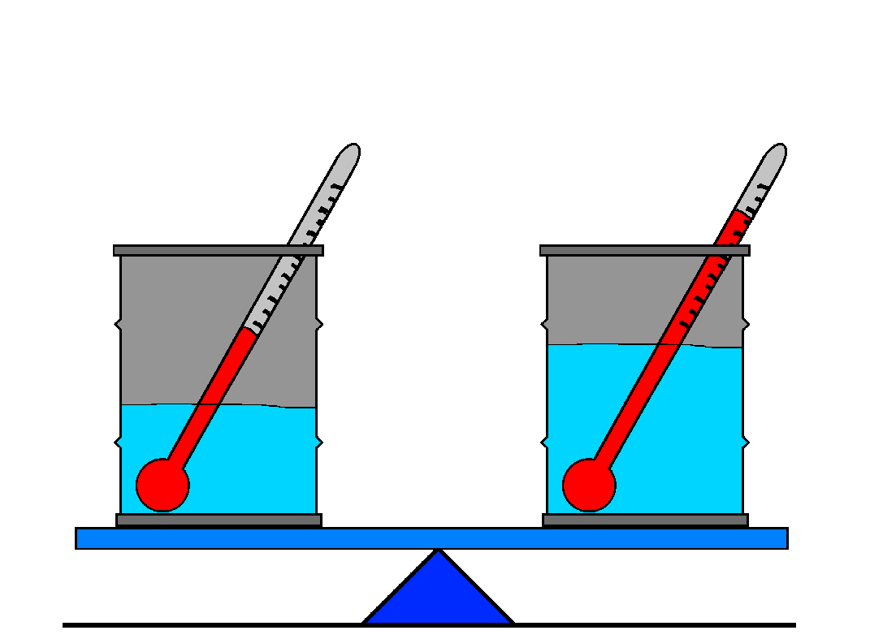
Dlaczego pomiar przepływu masowego?
1.00 m³
1.04 m³
94 ºC
16 ºC
820 kg
820 kg
Notes:
12/13/96
15
Intro-1
(= Transparency 8)
Perhaps better question: Why measure volume?
The volume of a fluid (and its density) varies with its temperature (and pressure). What about mass?
If you are paying by the gallon, do you want to buy the 834 pounds at 200 degrees or at 60 degrees?

Slide 5
Zalety Przepływomierza masowego
Rozmiary od 1/12” do 10” dla gazów, cieczy i zawiesin.
Wysoka dokładność, w zmiennych warunkach
  Nie potrzebuje odcinków dolotowych
  Niskie koszty eksploatacji, brak zużywających się części
  Duża zakresowość
Uznana technologia w zakresie gazów płynnych i procesowych, np. H2, C2H4 itp.

Slide 6

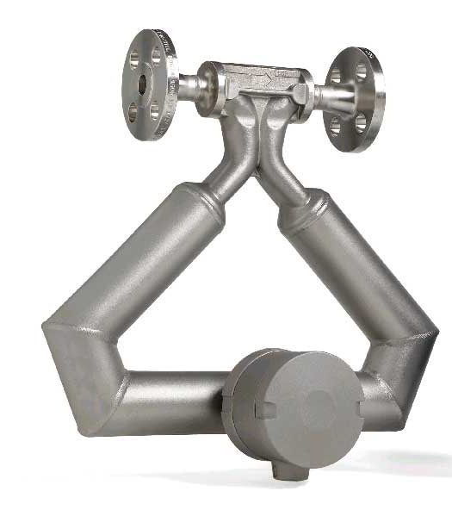
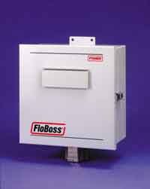
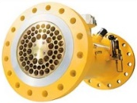

Dlaczego przepływomierza masowy ?
ρ?
Ciśnienie
Pressure
Komputer przepływu
Volume Flow
Przepływomierz objętościowy
Temperatura
Przepływomierz masowy
Temperature

Slide 7
Pomiar Gęstości
Pomiar gęstości na żywo całości strumienia vs. okresowy pobór próbek badany w lab.
Eliminacja niebezpieczeństw podczas poboru próbek, brak odpadów.
Są znacznie mniej podatne na efekty w terenie niż inne gęstościomierze.
Notes:
12/13/96
17
Intro-1
(= Transparency 10)
Coriolis density measurement is direct and virtually continuous. Why is that better than sampling?
Remember that density varies with temperature and pressure. What happens when you remove material from the process?
What if your process is inconsistent? How often do you need to sample in order to be able to approximate average density?
It’s performed automatically and almost instantaneously, so it’s more convenient and the information is much more useful for controlling the process.

Slide 8
Tematy:
Dlaczego pomiar przepływu masowego?
Przepływomierz masowy Coriolisa
Identyfikacja podstawowych pomiarów
Jak mierzymy przepływ masowy ?
Jak mierzymy gęstość ?
Jak mierzymy temperaturę ?
podsumowanie

Slide 9
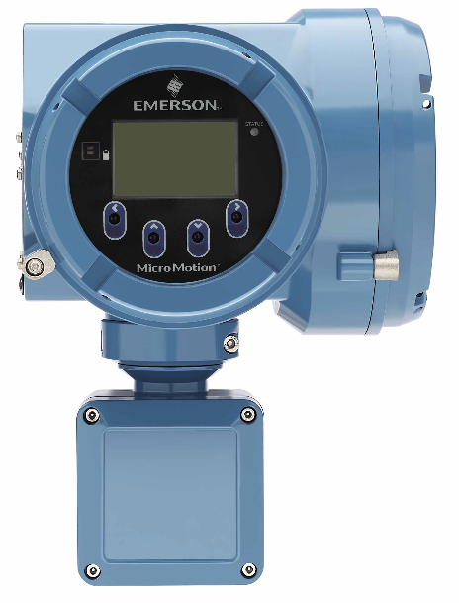
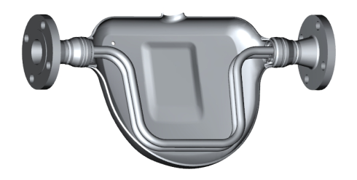
Przepływomierz masowy Coriolisa
Przepływomierz masowy Coriolisa skłąda się z dówch głównych skąłdników:
  Sensor (podstawowe urządzenie)
  Przetwornik
Sensor
Przetwornik

Slide 10
Sensor
Cewka wymuszająca drgania
Rury pomiarowe
Lewa cewka pomiarowa ”
Prawa cewka
pomiarowa”
Czujnik temperatury
Obudowa
Manifold /
“Splitter”
Manifold /
“Splitter”
Sensor

Slide 11
Przetwornik
Przetwornik to elektroniczny system sterowania który zapewnia:
  Moc napędową
  Przetwarza sygnały
  Generuje sygnały na wyjściach
  Zdalny lub zintegrowany
Przetwornik

Slide 12
Subjects:
Dlaczego pomiar przepływu masowego?
Przepływomierz masowy Coriolisa
Jak mierzymy przepływ masowy ?
Jak mierzymy gęstość ?
Jak mierzymy temperaturę ?
podsumowanie

Slide 13

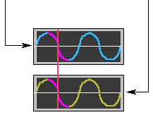
Teoria działania – sygnał cewek Brak Przepływu

Slide 14

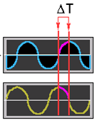
Teoria działania – sygnał cewek Przepływ
Pęd płynu połączony z ruchem oscylacyjnym wytworzonym przez wibracje indukuje siłę Coriolisa
Im większy przepływ, tym większy skręt dzięki efektowi Coriolisa

Slide 15
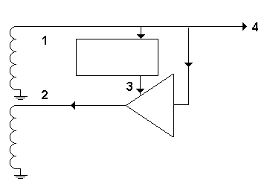
Napęd i sprzężenie zwrotne
1: Sygnał z cewek (AC)
2: Sygnał napędowy (AC)
3: Sygnał sterujący
(drive gain) (DC)
4: Dalsze przetwarzanie
Lewa cewka sygnałowa
Automatic
gain control
Cewka napędowa
wzmacniacz

Slide 16
Układ podwójna rura
Wyższoś rozwiązania z podwójną rura (w porównaniu z pojedynczą)
Bardziej odporny na zewnętrzne wibracje
    Obydwie rury są poddane w danej chwili tym samym wibracją
  Niższa energia potrduzebna do napędu
    Dwie rury tworzą zrównoważony układ mechaniczny
  Większa wrażliwość na przepływ masy
    Dwie rury zapewniają podwójną ∆T

Slide 17
Wpływ temperatury na efekt Coriolisa w sensorze
Wraz ze wzrostem temperatury sensora
  Rury stają się mniej sztywne (lub bardziej elastyczne)
    Większe ∆T przy tym samym przepływie
    Pomiar przepływu bedzie wiekszy !!
Kompensacja tego efektu wykonywana jest w core procesorze lub przetworniku (9-żył)
Efekt temperatury zależy od
  Temperatury rur
  Msteriału rur
  Geometrii rur
Przykład; ∆T zmienia się o 4.26% na 100 ºC dla 316L Stainless Steel

Slide 18
Wsółczynik kalibracji FCF (Flow Calibration Factor)
Każdy sensor posiada wsółczynnik kalibracji (FCF)
  10 zanków
    Czułość sesnora masy
      Związek miedzy przepływem masowym a ∆T
      5 cyfr i kropka
    Wsółczynnik temperaturowy sensora
      Wrazliwośc temperaturowa rur sensora
      3 cyfry i kropka
46.6004.26
Wsółczynnik czułości sensora (g/s/μs)
Współczynnik teperaturowy (%/100 ºC)

Slide 19
Wsółczynik kalibracji FCF (Flow Calibration Factor)
FCF jest unikalny dla kazdego sensora
  Nadawany podczas pierwszej kalibracji
FCF można znaleść
  Certyfikacie kalibracji
  Tabliczce znamionowej na sensorze
FCF jest skonfigurowany w:
- w przetowrniku w technologii 9-żyłowej
- core procesorze w technologii MVD

Slide 20
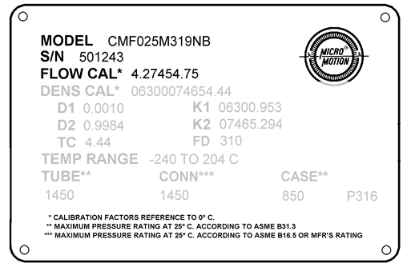
Tabliczka znamionowa - ELITE Sensor
Notes:
Not currently in planner, but many have asked for it, and this is now correct.

Slide 21
Tematy:
Dlaczego pomiar przepływu masowego?
Przepływomierz masowy Coriolisa
Jak mierzymy przepływ masowy ?
Jak mierzymy gęstość ?
Jak mierzymy temperaturę ?
podsumowanie

Slide 22
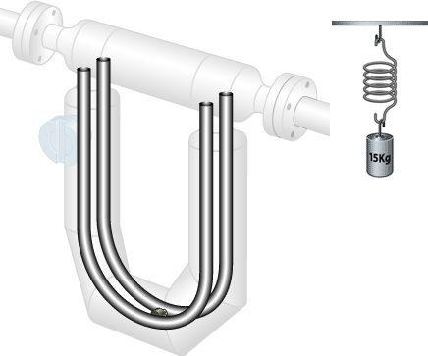
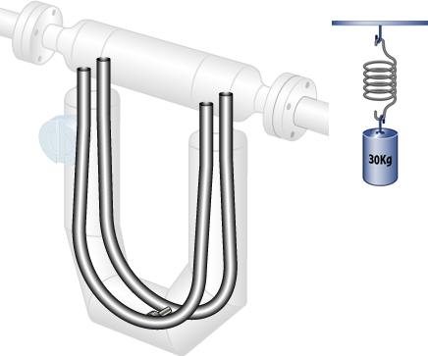
Zasada działania – Pomiar Gęstości

Slide 23
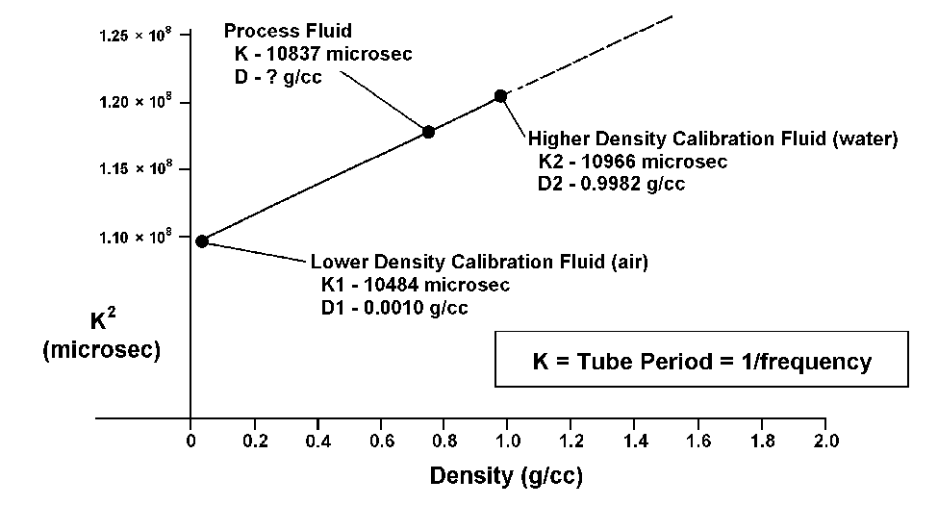
Pomiar Gęstości – dane kalibracyjne
Notes:
12/13/96
8
Introduction and Theory, Part II
(= Transparency 26)
The transmitter uses the temperature read from the RTD and the DTC factor to adjust the registered tube period for the effect of temperature on the tubes’ response.
The transmitter uses the square of the tube period to eliminate the effect of the mass of the tubes themselves (see TX-145 in 1A.PPT).
The function is fundamentally linear (as shown in TX-25), so the transmitter can use the slope-intercept method to determine the process density.
The equation (again, for your information rather than for display) is:

Slide 24
Wpływ Temperatury na okres drgań Rur T
Wraz ze wzrostem teperatury rur
  Rury stają się mnie sztywne (lub bardzie giętkie)
    Większy okres drgań T dla tej samej gęstości
    Zmierzona gęstość będzie większa!!
Kompensacja tego efektu wykonywana jest w core procesorze lub przetworniku (9-żył)
Efekt temperatury zależy od
  Temperatury rur
  Msteriału rur
  Geometrii rur
Przykład; T ² zmienia się o 2.79% na 100 ºC dla 316L Stainless Steel

Slide 25
Wsółczynniki kalibracyjne gęstości DCF
DCF jest unikalny dla kazdego sensora
  Nadawany podczas pierwszej kalibracji
DCF można znaleść
  Certyfikacie kalibracji
  Tabliczce znamionowej na sensorze
DCF jest skonfigurowany w:
- w przetowrniku w technologii 9-żyłowej
- core procesorze w technologii MVD

Slide 26
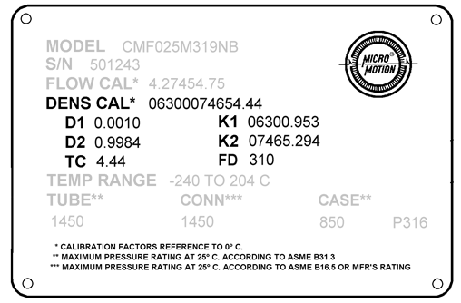
Sensor Tag - ELITE Sensor
Notes:
Not currently in planner, but many have asked for it, and this is now correct.

Slide 27
Wsółczynniki kalibracyjne gęstości DCF
D1 = Gęstość powietrza podczas kalibracji powietrzem
D2 = Gęstość wody podczas kalibracji wodą
K1 = Okres drgań dla powietrza skorygowany do 0 ºC
K2 = Okres drgań dla wody skorygowany do 0 ºC
TC = Temperaturowy współczynnik korekcyjny (%/100 ºC)

Slide 28
Tematy:
Dlaczego pomiar przepływu masowego?
Przepływomierz masowy Coriolisa
Jak mierzymy przepływ masowy ?
Jak mierzymy gęstość ?
Jak mierzymy temperaturę ?
podsumowanie

Slide 29
Pomiar temperatury rur
PT 100
  Platinum
  Resistance Thermal Detector (RTD)
  100 Ω at 0 ºC
Przytwierdzony do rury
Trzy przewodowy
  Kompensacja rezystancji przewodu.

Slide 30
PT 100 Rezystancja vs Temperatura
 | 0 | 1 | 2 | 3 | 4 | 5 | 6 | 7 | 8 | 9
0 | 100,000 | 100,391 | 100,781 | 101,172 | 101,562 | 101,953 | 102,343 | 102,733 | 103,123 | 103,513
10 | 103,902 | 104,292 | 104,681 | 105,071 | 105,460 | 105,849 | 106,238 | 106,627 | 107,016 | 107,404
20 | 107,793 | 108,181 | 108,570 | 108,958 | 109,346 | 109,734 | 110,122 | 110,509 | 110,897 | 111,284
30 | 111,672 | 112,059 | 112,446 | 112,833 | 113,220 | 113,607 | 113,994 | 114,380 | 114,767 | 115,153
40 | 115,539 | 115,925 | 116,311 | 116,697 | 117,083 | 117,469 | 117,854 | 118,240 | 118,625 | 119,01
200
R (Ω)
175
150
125
100
75
50
25
-100
-50
0
50
100
150
200
250
t (°C)

Slide 31
PT 100 & kompensacja rezystancji przewodów
Total rezystancja z kompensacją = 108Ω = 21 ºC
Total ezystancja bez kompensacji= 112 Ω = 31 ºC
  10 ºC błąd
2 Ω
21 ºC
108 Ω
Loop 1
R _{loop 1} = 2 + 108 + 2 = 112 Ω
2 Ω
R _{loop 2} = 2 + 2 = 4 Ω
Loop 2
R _{loop 1} - R _{loop 2} = 108 Ω
2 Ω

Slide 32
Subjects:
Dlaczego pomiar przepływu masowego?
Przepływomierz masowy Coriolisa
Jak mierzymy przepływ masowy ?
Jak mierzymy gęstość ?
Jak mierzymy temperaturę ?
podsumowanie

Slide 33
Summary
Pomiary Zmienne Zmienne
źrudłowe mierzone Pochodne
∆T Przepływ masowy mass total
Temp rur
volume flow
and
volume total
Okres drgań rur Gęstość volume total

